Slide 1
JARINGAN KOMPUTER
Pertemuan 2
Standar Jaringan Komputer
Model OSI

Slide 2
Standar Jaringan Komputer
Standar merupakan:
  Kesepakatan yang didokumentasi
  Spesifikasi teknis
  Penetapan suatu disain, unjuk kerja, atau layanan dari suatu produk.
Standar sangat dibutuhkan dalam jaringan komputer
  Variasi berbagai macam hardware dan software
  Memastikan kompatibilias disain jaringan
Standar mendefinisikan unjuk kerja minimum yang dapat diterima
  Bukan unjuk kerja ideal

Slide 3
Organisasi Pembuat Standar Jaringan Komputer
Ada banyak organisasi pembuat standar industri komputer.
  Tanggung jawab menjadi tumpang-tindih.
    Contoh IEEE dan ANSI sama-sama mengeluarkan standar Wireless.
Tanggung jawab profesi jaringan komputer
  Mengenal organisasi yang menentapkan standar jaringan komputer beserta standar-standar yang dikeluarkan.
  Memahami aspek kritis dari standar yang dibutuhkan jaringannya.

Slide 4
Organsasi Pembuat Standar Jaringan Komputer
ANSI (American National Standards Institute)
  Menetapkan standar industri elektronik dan bidang lain
  Memiliki1000+ wakil dari industri dan pemerintah
EIA (Electronic Industries Alliance)
  Organisasi perdagangan yang mewakili perusahaan manufaktur elektronik Amerika
  Membuat standar untuk anggotanya dan membantu ANSI membuat standar.
TIA (Telecommunications Industry Association)
  Subgrup EIA yang dimerger dengan United States Telecommunications Suppliers Association (USTSA).
  Membuat standar untuk teknologi informasi, wireless, satelit, fiber optik, dan perangkat telepon
IEEE (Institute of Electrical and Electronics Engineers)
  Perhimpunan internasional para insinyur profesional.
  Edukasi dan memajukan perkembangan bidang ilmu komputer dan teknik elektro.

Slide 5
Organsasi Pembuat Standar Jaringan Komputer
ISO (International Organization for Standardization)
  Kumpulan dari organisasi pembuat standar yang mewakili 57 negara.
  Membuat standar teknologi internasional untuk memfasilitasi pertukaran informasi global dan perdagangan bebas.
ITU (International Telecommunication Union)
  Agensi khusus PBB yang beranggotakan 191 negara yang mengatur telekomunikasi internasional dan implementasi layanan internet global.
ISOC (Internet Society)
  Merupakan perkumpulan para profesional yang menyusun standar teknis internet.
  Mengurusi laju pertumbuhan dan kemudahan akses internet, keamanan informasi, penetapan layanan internet dan open standard.

Slide 6
ISOC
Organisasi di bawah ISOC yang memiliki misi khusus:
  IAB (Internet Architecture Board)
    Mengawasi dan mengatur pengelolaan dan disain internet
  IETF (Internet Engineering Task Force)
    Menyusun standar Komunikasi Internet, terutama dalam hal interaksi dan operasi protokol internet
    Setiap orang dapat mengirimkan proposal mengenai usulan suatu standar yang akan ditinjau, diuji dan disetujui.
    Menjadi RFC (Request for Comments)
  IANA (Internet Assigned Numbers Authority)
    Mengatur penomeran IP dan nama host di internet.
  ICANN (Internet Corporation for Assigned Names and Numbers)
    Bertanggungjawab mengelola alamat IP dan nama host di internet
    Menyelenggarakan sistem administrasi IANA

Slide 7
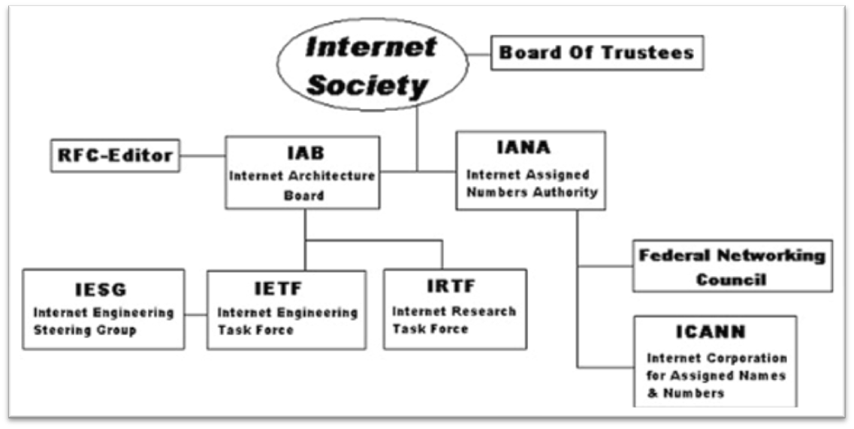
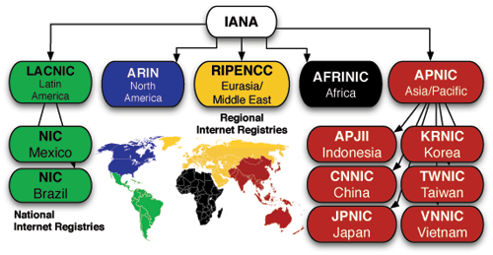
ISOC
APNIC : Asia Pasific Network Information Center
ARIN : American Registry for Internet Numbers
LACNIC : Latin American and Caribbean Internet Addresses Registry NIC
RIPENCC : RIPE Network Coordination Centre (RIPE: Réseaux IP Européens)
AfriNIC : African Network Information Center
APJII : Asosiasi Penyelenggara Jasa Internet Indonesia

Slide 8
BSN – SNI ???
Standar Nasional Indonesia (SNI) adalah satu-satunya standar yang berlaku secara nasional di Indonesia.
SNI dirumuskan oleh Panitia Teknis dan ditetapkan oleh BSN (Badan Standardisasi Nasional).
Fungsi → pengkajian dan penyusunan kebijakan nasional di bidang standardisasi nasional.

Slide 9
Model OSI (Open System Interconnection)
Model digunakan untuk memahami dan mengembangkan komunikasi jaringan komputer.
Komunikasi jaringan dibagi dalam tujuh lapis (7 layer)
  Physical, Data Link, Network, Transport, Session, Presentation, Application
Protokol
  Protocol interaction, menghubungkan lapisan di atas dan di bawahnya.
  Application layer protocol, untuk interaksi dengan software.
  Physical layer protocol, Mendefinisikan kabel dan konektor.
PDU (protocol data unit)
  Fungsi dari lapisan aplikasi
  Mengalir ke jaringan melalui lapisan 6, 5, 4, 3, 2, dan 1

Slide 10
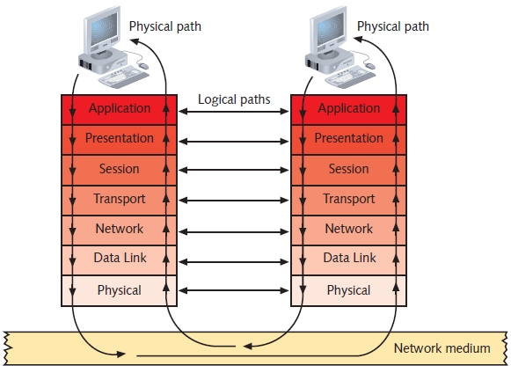
Model OSI
Aliran data pada Model OSI

Slide 11
Application Layer
Lapisan teratas (tujuh) dari model OSI.
Bukan merupakan software aplikasi
Fungsi protokol
  Memfasilitasi komunikasi antara software aplikasi dengan layanan jaringan pada lapisan dibawahnya.
  Menerjemahkan permintaan aplikasi ke jaringan
  Menerjemahkan data yang dikirim dari jaringan ke aplikasi
Contoh :
  Protokol HTTP, FTP, SMTP, dan NFS

Slide 12
Presentation Layer
Fungsi protokol
  Menerima data dari lapisan Application
  Mem-format data agar dapat dimengerti oleh aplikasi dan host lain
Contoh:
  Pengkodean teks dengan ASCII dan ANSI
  Kompresi data, seperti JPEG dan MP3
  Enkripsi dan deskripsi data, seperti MD5, SHA1, dll.

Slide 13
Session Layer
Fungsi protokol
  Menjaga dan mengkoordinasi komunikasi diantara dua titik (node)
Session
  Merupakan aktivitas koneksi dari pertukaran data diantara dua percakapan.
    Contoh: antara Web (browser) client dengan Web server
Fungsi
  Membuat dan mempertahankan komunikasi tetap terhubung selama durasi sesi yang telah ditentukan.
  Menentukan kapan komunikasi dihentikan/selesai.
    Menentukan dibagian mana transmisi diulang
  Memutus komunikasi

Slide 14
Transport Layer
Fungsi Protokol
  Menerima data dari lapisan Session
  Menyediakan flow control, segmentation, dan error control
Protokol pada lapisan Transport:
  TCP
    Connection-oriented
      Menyusun koneksi terlebih dahulu sebelum data ditransmisikan.
    Three-way handshake
      Memerlukan pengakuan (acknowledgement) dari penerima untuk memastikan data telah diterima dengan benar.
    Checksum
      String karakter unik yang memungkinkan penerima node menentukan bahwa unit data yang datang sama persis dengan unit data yang dikirim oleh sumber.
      Memastikan/meyakinkan integritas data.

Slide 15

Transmission Control Protocol (TCP)
    Three-way handshake
Acknowledgement
SYN
SYN/ACK
ACK
Send data, wait for ACK
ACK
Send more data, wait for ACK

Slide 16
Transport Layer
  UDP (User Datagram Protocol)
    Connectionless protocol
    Tidak membutuhkan pembangunan koneksi dengan node lain sebelum data ditransmisikan. Tanpa handshake.
    Tidak ada usaha untuk memastikan data dikirim tanpa kesalahan.
    Lebih cepat daripada connection-oriented protocol
    Cocok untuk pengiriman data segera, seperti streaming musik atau video
  Segmentation
    Memecah unit data yang besar yang diterima dari lapisan Session menjadi unit-unit yang lebih kecil → segment.
    Proses kebalikannya disebut Reassembly
    Sequencing → Identifikasi segment data pada kelompok yang sama
    Meningkatkan efisiensi transmisi
  MTU (maximum transmission unit)
    Merupakan data terbesar yang akan dibawa
    Ethernet default: 1500 bytes

Slide 17
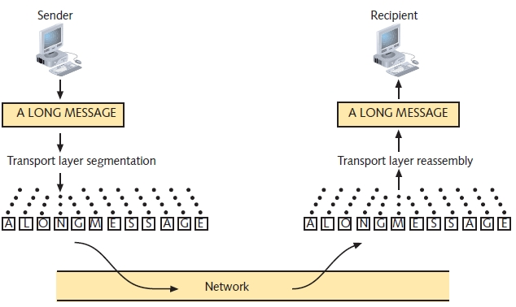
Segmentasi dan Reassembly

Slide 18
Network Layer
Pembentukan packet
  Segmen dari lapisan transport dienkapsulasi dengan packet pada lapisan Network.
    Lapisan Network menambahkan informasi pengalamatan logik – IP address
Routing
  Menentukan jalur dari titik A pada sebuah jaringan ke titik B pada jaringan lain.
Protokol lapisan Network yang utama adalah IP (Internet Protocol)
Frakmentasi
  Protokol lapisan Network (IP) membagi lagi segment yang diterima dari lapisan transport menjadi packet-packet kecil.
Perangkat yang beropersi pada lapisan Network
  Router

Slide 19
Data Link Layer
Fungsi protokol
  Membagi data yang diterima dari lapisan Physical ke dalam frame-frame.
  Menambahkan alamat Physical ke frame.
  Pengalamatan MAC → 00-30-48-82-11-BD
Frame
  Struktur pemaketan untuk memindah data
    Termasuk dalam pemaketan : raw data (payload), pengalamatan physical dari penerima dan pengirim, pengecekan error dan kontrol informasi
Frame dapat rusak ketika ditransmisikan melalui lapisan physic, sehingga lapisan Data Link memiliki error-checking.
  Error checking
    Frame check sequence
    CRC (cyclic redundancy check)
Kemungkinan membanjiri permintaan saluran komunikasi pada lapisan data link dapat dicegah dengan mengontrol aliran informasi.

Slide 20
Data Link Layer
Dua sublayer dari lapisan Data Link
  LLC (Logical Link Control) sublayer
  MAC (Media Access Control) sublayer
Komponen MAC address
  Block ID
    Enam-karakter unik untuk tiap vendor jaringan
  Device ID
    Enam-karakter ditambahkan untuk setiap produk vendor.
MAC address dalam format heksadesimal.
Contoh:
  00-30-48-82-11-BD
  Block ID Device ID

Slide 21
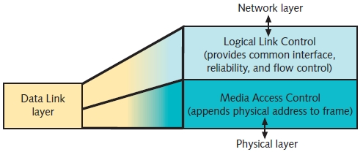
Data Link Layer dan Sublayer
Perangkat yang beropersi pada lapisan Data Link adalah Switch

Slide 22
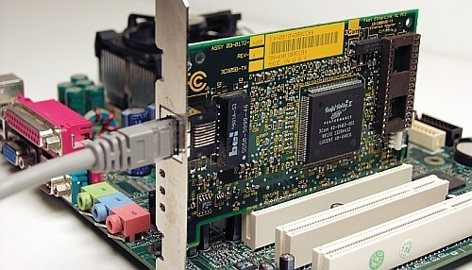
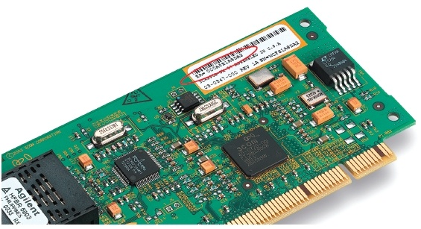
NIC dan MAC Address

Slide 23
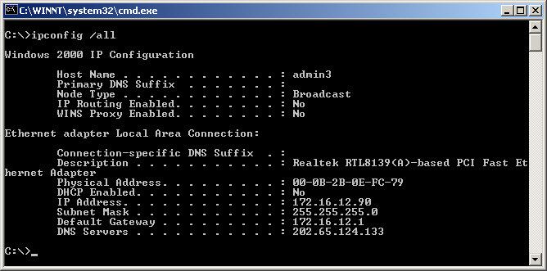
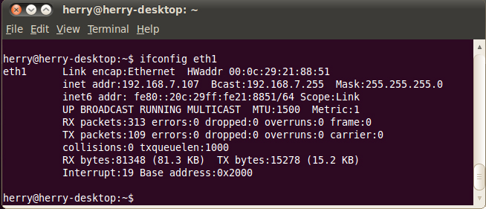
Melihat MAC Address
CLI (Command Line Interface)
  MS Windows → ipconfig
  Linux/Unix/BSD → ifconfig
GUI (Graphical User Interface)
  MSW → Network and Sharing Center → Local Area Connection → Details…
  Linux Ubuntu → System → Administration → Network Tools → Devices → Ethernet Interface

Slide 24
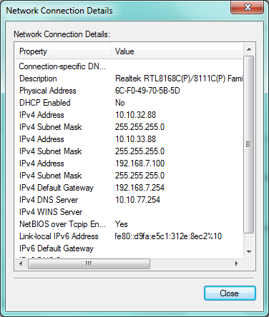
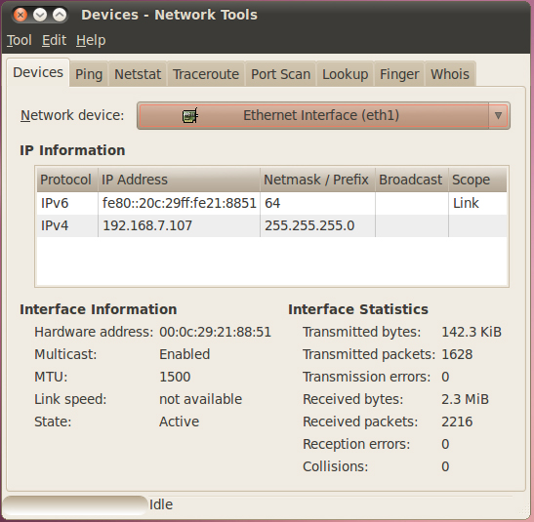
Melihat MAC Address
GUI

Slide 25
Physical Layer
Fungsi protokol
  Menerima frame dari lapisan Data Link
  Membangkitkan sinyal untuk komunikasi data pada NIC
Media transmisi tembaga → sinyal dengan voltase
Media transmisi kabel Fiber-optik → sinyal dengan cahaya
Media transmisi Wireless → sinyal dalam bentuk gelombang elektromagnetik
Protokol lapisan Physical bertanggungjawab menerima data
  Mendeteksi dan menerima sinyal
  Menyampaikan ke lapisan Data Link
  Menset dan memonitor kecepatan transmisi data
  Tidak ada error checking
Perangkat yang beropersi pada lapisan Physical
  Hub dan repeater
NIC beroperasi pada lapisan Physical layer dan Data Link

Slide 26
Penerapan Model OSI
Fungsi tiap layer model OSI
Layer Model OSI | Fungsi
Application (layer 7) | Menyediakan antarmuka antara software aplikasi dengan jaringan yang menginterpretasikan kebutuhan dan permintaan aplikasi.
Presentation (layer 6) | Mengijinkan host dan aplikasi menggunakan bahasa, pembentukan format data, enkripsi dan kompresi yang sama.
Session (layer 5) | Membangun, memelihara dan memutus koneksi user.
Transport (layer 4) | Memastikan akurasi penyampaian data melalui flow control, segmentation dan reassembly, error correction, dan acknowledgment.
Network (layer 3) | Membangun koneksi jaringan, menerjemahkan alamat jaringan ke bagian fisiknya dan menentukan routing.
Data Link (layer 2) | Mempaket data ke dalam frame yang sesuai dengan metode transmisinya
Physical (layer 1) | Mengelola pensinyalan ke dan dari koneksi fisik jaringan

Slide 27
Komunikasi Antar dua Sistem
Transformasi Data
  Data asli dari software aplikasi dan data yang dikirim pada kabel jaringan berbeda (telah mengalami transformasi)
    Header data ditambahkan pada setiap lapisan
Setiap lapisan memiliki struktur data yang berbeda, disebut Protocol Data Unit (PDU)
Segment → Lapisan Transport
  Unit data yang dihasilkan dari pemecahan PDU lapisan Session
  Dialamati dengan port TCP/UDP
Packet → Lapisan Network
  Data dengan informasi pengalamatan logik ditambahkan ke segmen
  Dialamati dengan IP address
Frame → Lapisan Data Link
  Komposisi dari beberapa komponen kecil
  Dialamati dengan MAC address
Encapsulation → pada setiap lapisan
  Proses pembungkusan satu lapisan PDU dengan informasi protokol

Slide 28
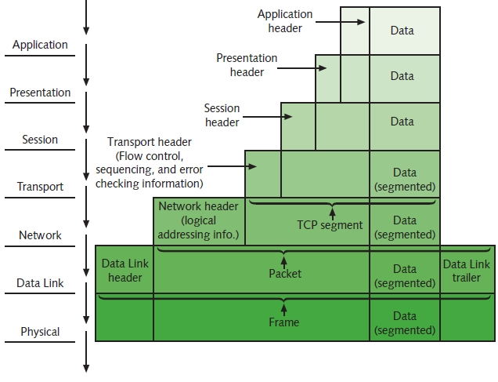
Komunikasi Antar dua Sistem
Transformasi data dalam Model OSI

Slide 29
Spesifikasi Frame
Karakteristik Frame bergantung pada tipe jaringan dimana frame berjalan
Ethernet
  Dibuat oleh Xerox
  Ada 4 tipe frame ethernet yang berbeda
  Yang banyak digunakan: Standar IEEE 802.3
Token ring
  Dibuat oleh IBM
  Didefinisikan dengan standar IEEE 802.5
Frame Ethernet dan Token Ring berbeda
  Tidak dapat saling berinteraksi
  Perangkat jaringan tidak dapat mendukung lebih dari satu tipe frame per NIC.

Slide 30
Spesifikasi IEEE Networking
Proyek IEEE 802
  Mengupayakan standarisasi elemen physical dan logical network
    Tipe Frame dan pengalamatan
    Konektivitas
    Media Jaringan
    Algoritma Error-checking
    Enkripsi
    Kemunculan teknologi baru
802.3: Ethernet
802.11: Wireless

Slide 31
Spesifikasi IEEE Networking
Spesifikasi
Standar | Nama | Topik
802.1 | Internetworking | Routing, bridging dan komunikasi network-to-network
802.2 | Logical Link Control | Kontrol aliran dan kesalahan melalui frame data
802.3 | Ethernet LAN | Semua bentuk antarmuka dan media ethernet
802.5 | Token Ring LAN | Semua bentuk media dan antarmuka token ring
802.11 | Wireless Net,work | Standar untuk jaringan nirkabel untuk berbagaifrekuensi broadcast yang berbeda dan teknik penggunaannya.
802.15 | Wireless Personal Area Network | Ko-eksistensi wireless personal area network dengan perangkat wireless lain pada pita frekuensi tak berlisesnsi.
802.16 | Broadband Wireless Metropolitan Area Network | Antarmuka atmosfirik dan fungsi yang berhubungan dengan konektivitas broadband nirkabel, disebut juga WIMAX.
802.17 | Resilient Packet Ring | Metode akses, spesifikasi lapisan fisik, dan manajemen dari transmisi shared packet-based pada resilient ring (seperti SONET).
802.20 | Mobile Broadband Wireless Network | Penangan packet dan spesifikasi lain untuk multivendor, transmisi wireless dari mobile high-speed, di sebut “mobile WIMAX”.
802.22 | Wireless Regional Area Network (WRAN) | Wireless, jaringan broadcast-syle yang beroperasi pada pita frekuensi UHF/VHF yang dahulu untuk kanal TV.

